Slide 1
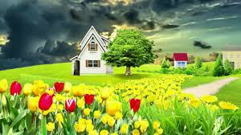
সবাইকে স্বাগতম

Slide 2
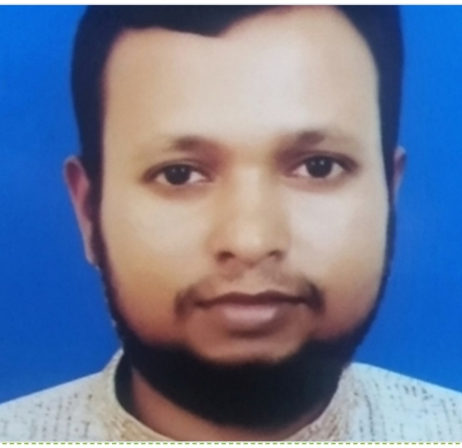
পরিচিতি
মোঃহাবিবুর রহমান
সহকারী শিক্ষক (সামাজিক বিজ্ঞান)
তিলসিন্দুর দাখিল মাদ্‌রাসা
বারহাট্টা, নেত্রকোনা।
শ্রেণী - -৮ম
বিষয় – বাংলা ১ম
সময় – ৫০ মিনিট

Slide 3
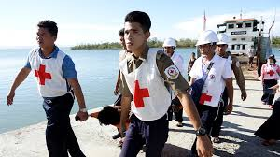
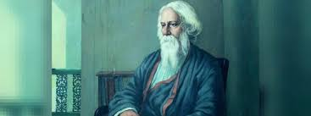
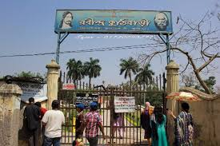
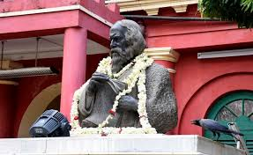
নিচের ছবিগুলো লক্ষ্য কর

Slide 4
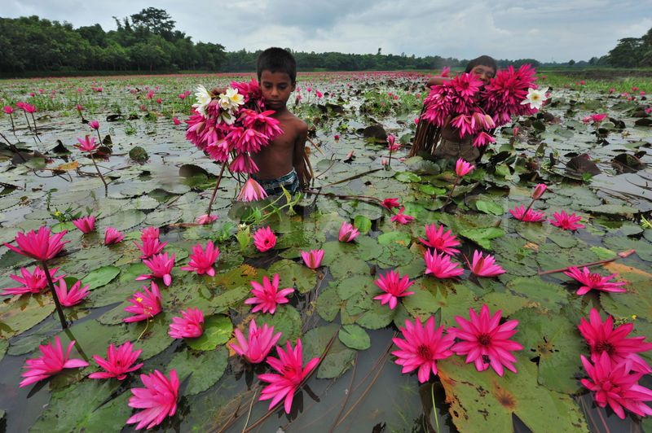
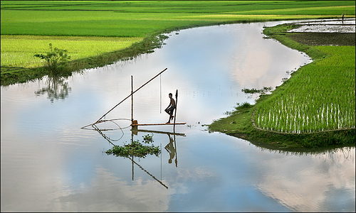
দেশের প্রতি ভালবাসা

Slide 5
আজকের পাঠ
জন্মভূমি
রবীন্দ্রনাথ ঠাকুর

Slide 6
এই পাঠ শেষে শিক্ষার্থীরা -
বিভিন্ন শব্দের অর্থ বলতে পারবে।
লেখক পরিচিতি লিখতে পারবে।
নিজের দেশপ্রেম সম্পর্কে বর্ণনা করতে পারবে।

Slide 7
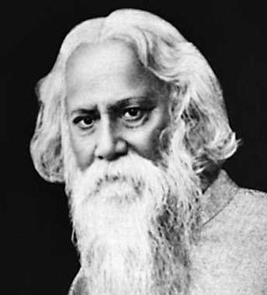
উল্লেখযোগ্য গ্রন্থ
কাব্য- সোনার তরী, গীতাঞ্জলি, বলাকা
উপন্যাস- ঘরে বাইরে, গোরা, যোগাযোগ
শেষের কবিতা, গল্পসংকলন- গল্পগুচ্ছ
নাটক- বিসর্জন, রাজা, ডাকঘর
মৃত্যু
১৯৪১ খ্রিষ্টাব্দের ৭ই আগষ্ট কলকাতায় তিনি মৃত্যুবরণ করেন।
জন্ম
১৮৬১ খ্রিষ্টাব্দের ৭ই মে কলকাতার জোড়াসাঁকোর বিখ্যাত ঠাকুর পরিবারে
তিনি একাধারে সাহিত্যিক, চিন্তাবিদ, শিক্ষাবিদ, সুরকার, গীতিকার, নাট্যকার, নাট্য নির্দেশক, অভিনেতা এবং চিত্রশিল্পী ছিলেন।

Slide 8
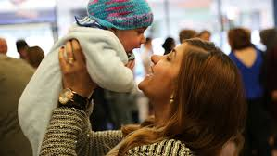
সার্থক জনম আমার জন্মেছি এই দেশে ।
সার্থক জনম, মা গো, তোমায় ভালোবেসে।।

Slide 9
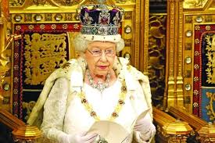
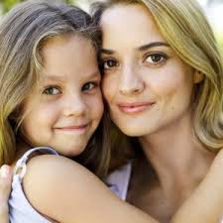
জানি নে তোর ধন রতন আছে কি না রানির মতন,
শুধু জানি আমার অঙ্গ জুড়ায় তোমার ছায়ায় এসে।।

Slide 10
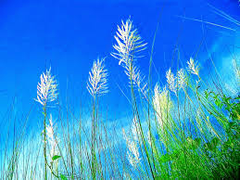
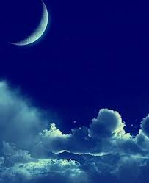
কোন বনেতে জানি নে ফুল গন্ধে এমন করে আকুল,
কোন গগনে ওঠে রে চাঁদ এমন হাসি হেসে।।

Slide 11
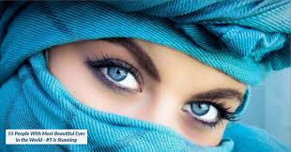
আঁখি মেলে তোমার আলো প্রথম আমার চোখ জুড়ালো,
ওই আলোতে নয়ন রেখে মুদব নয়ন শেসে।।

Slide 12
সফল।
সার্থক
জনম
জন্ম।
মুদব
বুজব।বন্ধ করব।

Slide 13
মূল্যায়ন
১। মুদব শব্দের অর্থ কি?
২। রবীন্দ্রনাথ ঠাকুর কত সালে কোথায় জন্মগ্রহণ করেন?
৩। রক্তকরবী কার লেখা?

Slide 14
বাড়ির কাজ
তুমার নিজের দেশ সম্পর্কে একটি প্রতিবেদন লিখে আনবে।

Slide 15
সকলকে অনেক ধন্যবাদ

